Slide 1
GMW 2015, 01.-04.09.2015, München
Einzelerhebung der Nutzung urheberrechtlich geschützter Sprachwerke gemäß § 52a UrhG in einem Lernmanagementsystem
Dr. Anne Fuhrmann-Siekmeyer, Dr. Tobias Thelen
Universität Osnabrück

Slide 2
Gliederung
Erlaubnisse des § 52a UrhG und Projektziel
Stud.IP: Nutzer an der Universität Osnabrück
Umsetzung technische Lösung in LMS mit Schnittstelle VG Wort
Informationsmaßnahmen
Nutzerzahlen
Fazit

Slide 3
§ 52a UrhG und Projektziel

Slide 4
§ 52a UrhG (seit 2003 im UrhG)
Zur Verfügung gestellt werden dürfen:
„veröffentlichte kleine Teile eines Werkes [12% eines Sprachwerkes, max. 100 Seiten], Werke geringen Umfangs sowie einzelne Beiträge aus Zeitungen oder Zeitschriften“
durch Lehrende an Bildungseinrichtungen für einen abgegrenzten Teil von Teilnehmern zu nicht-kommerziellen Zwecken der Lehre (typischer Weise mittels LMS)
ohne die Erlaubnis des Rechteinhabers
„Für die öffentliche Zugänglichmachung […] ist eine angemessene Vergütung zu zahlen. Der Anspruch kann nur durch eine Verwertungsgesellschaft geltend gemacht werden.“
Gibt mit vielen VGs Pauschalvergütung, VG Wort hat auf Einzelabrechnung geklagt
BGH: Einzelmeldung über zentrale Eingabemaske ist sachgerecht und vom Aufwand her vertretbar, „angemessene“ kostenpflichtige Verlagsangebot haben Vorrang

Slide 5
Ziele des Pilotprojekts
Beauftragt von der Kultusministerkonferenz, in Zusammenarbeit mit der VG Wort
Machbarkeitsstudie, um Kosten, Aufwand und Workflows der Einzelerfassung von Lehrmaterialien in elektronischer Form zu untersuchen
Konzeption und prototypische Realisierung eines Lizenzauswahldialogs mit einer Schnittstelle zur VG Wort
Voraussetzungen für deren Übertragbarkeit auf andere Hochschulen in Deutschland ermitteln
Anforderungen: Fragestellungen zum Datenschutzrecht, Authentifizierung, Gefahr von Falsch- und Doppelmeldungen, hochschulaffine Operabilität (insbesondere Haushaltsschnittstellen), Beratungsbedarf
Projektlaufzeit: Juli 2014 - Mai 2015
Untersuchungszeitraum: 10.10.2014 – 09.02.2015 (Wintersemester 2014/2015)

Slide 6
Universität Osnabrück
&
Lernmanagementsystem Stud.IP

Slide 7
Lern- und Kursmanagement Stud.IP
Universität Osnabrück
ca. 13.000 Studierende / ca. 1.300 Lehrende
Schwerpunkte: Lehrerbildung (30%),BWL, Jura, Biologie, Cognitive Science
Keine Ingenieurwissenschaft, keine Medizin
Lernmanagementsystem Stud.IP
seit September 2003 flächendeckend im Einsatz
Während des Semesters:
  13.000 Nutzer / Woche (bis 12.000/Tag)
  ca. 70.000 Kursanmeldungen / Semester
  ca. 3.500 Dateien / Woche
  ca. 50.000 Dateien / Semester

Slide 8
Lizenzauswahldialog und Meldevorgang

Slide 9
Technische Anforderungen
Recherche und Eingabe aller Werksdaten in einem Meldeformular, das vom Server der VG Wort kommt
Alle werkunabhängigen Daten werden mittels Schnittstelle von LMS an VG Wort-Server übermittelt: geringer Erfassungsaufwand für Melder, Datenschutz durch Pseudonymisierung
Hochschule wird durch Schnittstelle authentifiziert
Rückmeldung über Schnittstelle, ob Meldungen erfolgreich waren (Werkmetadaten werden mit zurückgeliefert)

Slide 10
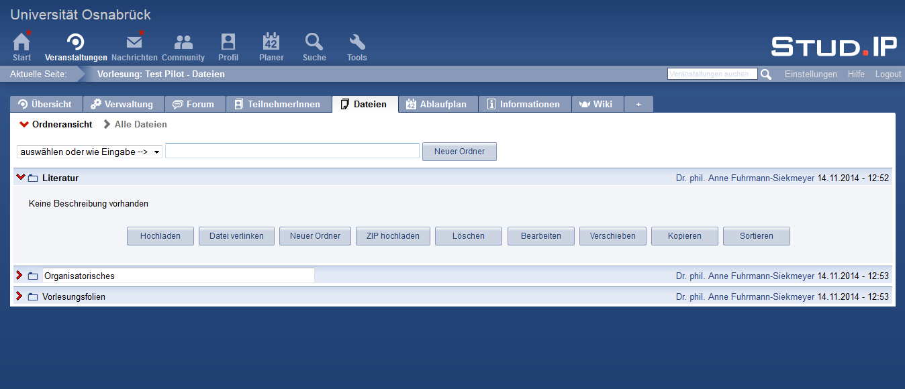
Lizenzauswahldialog in Stud.IP
Notes:
Im Dateibereich kann ich Ordner anlegen und Dateien hochladen.

Slide 11
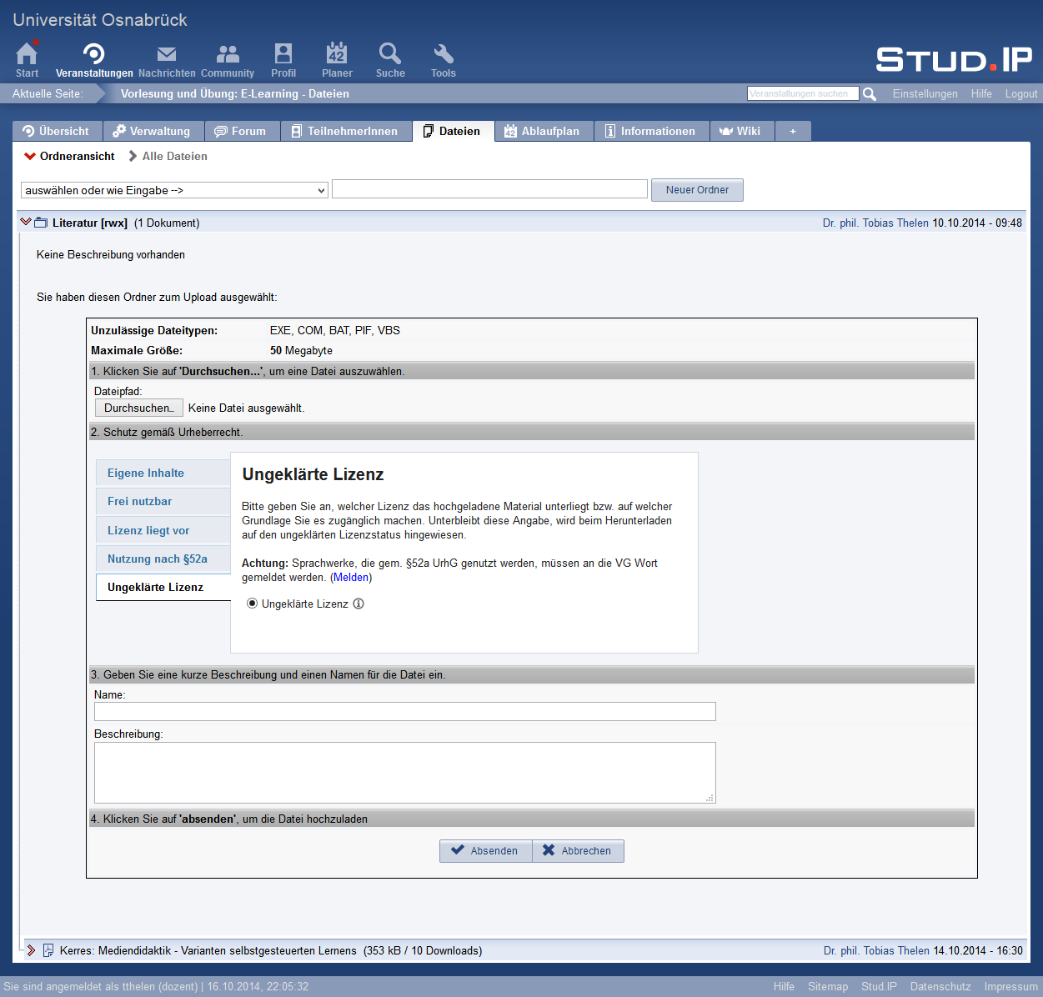
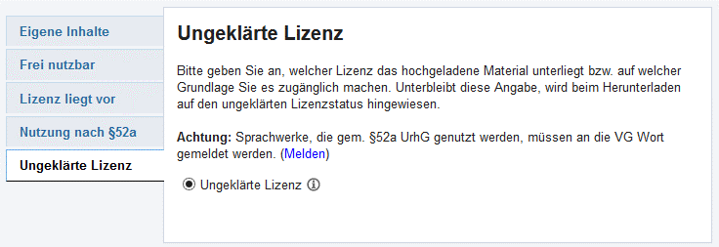
Defaultauswahl:
Lizenzstatus unbekannt. Angabe einer Lizenz wird technisch nicht erzwungen, aber mit Hinweis beim Herunterladen versehen.
Hinweis auf Einzelmeldungen:
Meldungen sind nicht freiwillig.
Notes:
Es erscheint ein Upload-Dialog, in dem ich zuerst eine Datei von meiner Festplatte auswähle.

Slide 12
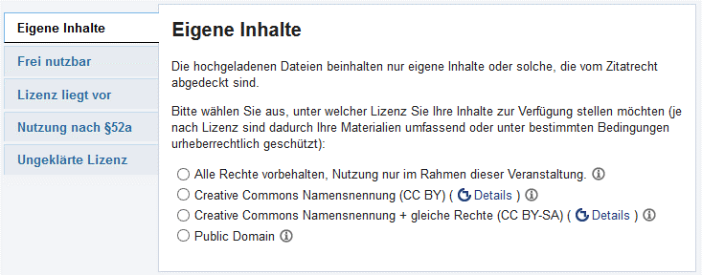
Eigene Inhalte:
Selbst erstellte Materialien machen den größten Anteil der hochgeladenen Dateien aus. Beispiele: Vortragsfolien, Ablaufpläne, Vorlesungsskripte, Übungsaufgaben, Seminararbeiten, Referate.
Lizenzauswahl:
Lizenzen für eigene Inhalte werden beim Herunterladen angezeigt.
Notes:
Es erscheint ein Upload-Dialog, in dem ich zuerst eine Datei von meiner Festplatte auswähle.

Slide 13
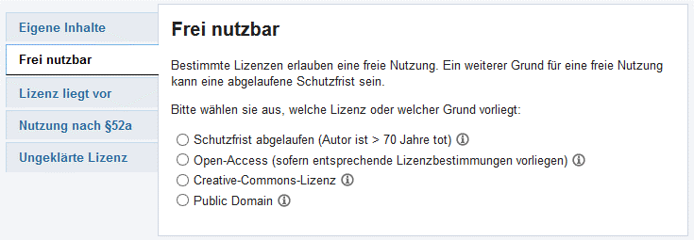
Notes:
Es erscheint ein Upload-Dialog, in dem ich zuerst eine Datei von meiner Festplatte auswähle.

Slide 14
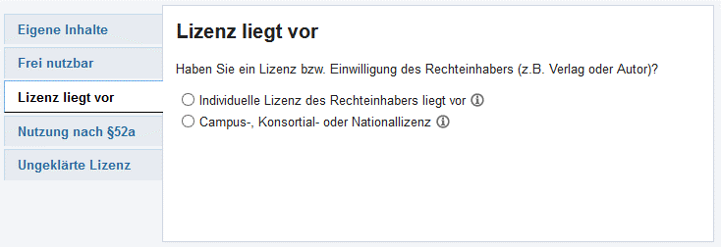
Notes:
Es erscheint ein Upload-Dialog, in dem ich zuerst eine Datei von meiner Festplatte auswähle.

Slide 15
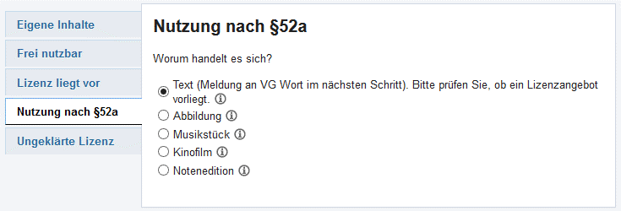
Notes:
Es erscheint ein Upload-Dialog, in dem ich zuerst eine Datei von meiner Festplatte auswähle.

Slide 16
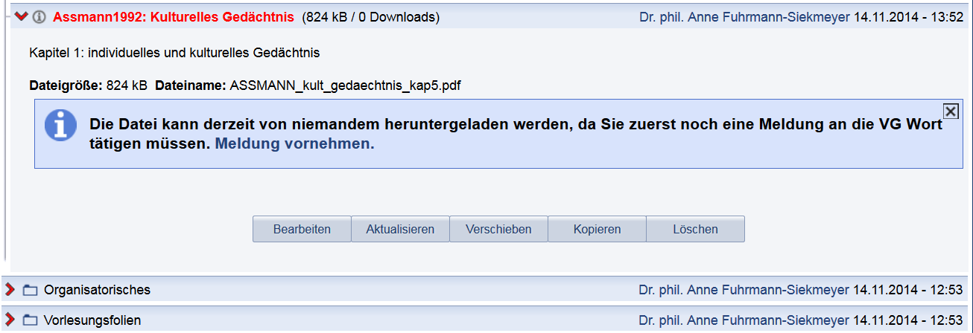
Notes:
Nach dem Upload kann die Datei noch nicht genutzt werden, weil die Datei noch nicht gemeldet wurde.

Slide 17
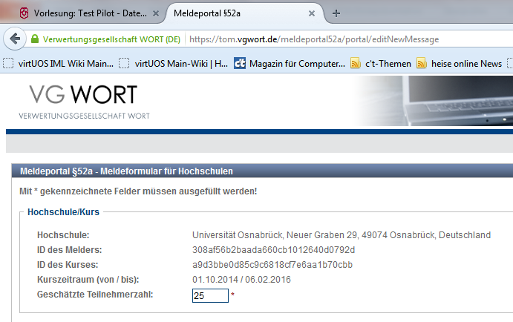
Meldung bei der VG Wort
Übergebene Daten:
Infos über Melder und Kurs sind verschlüsselt. Geschätzte Teilnehmerzahl kann geändert werden.
Notes:
Nach Klick auf „Meldung vornehmen“ öffnet sich das vorausgefüllte Meldeformular in einem neuen Tab / Fenster.

Slide 18
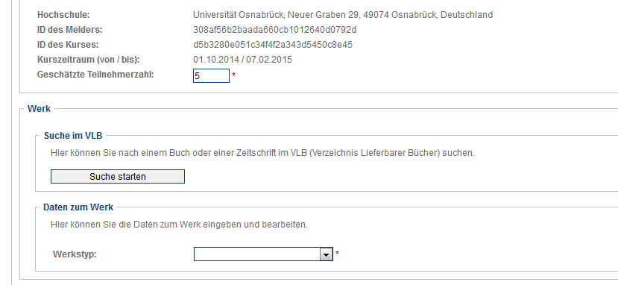
Werkeingabe
Angaben zum Werk:
Suche im VLB.
Alternativ: manuelle Eingabe der Werksdaten.

Slide 19
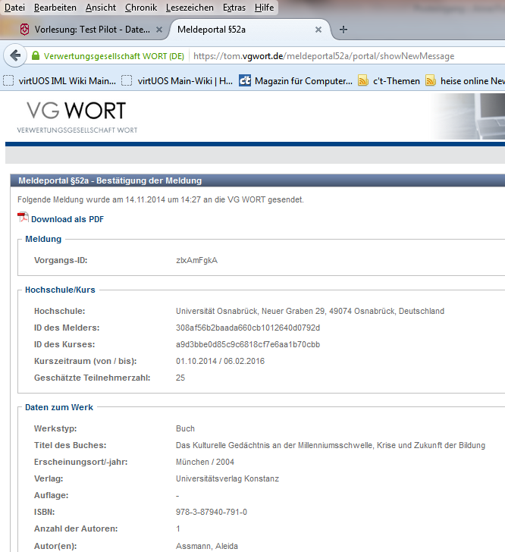
Meldung erfolgreich:
Fenster / Tab kann geschlossen werden.

Slide 20
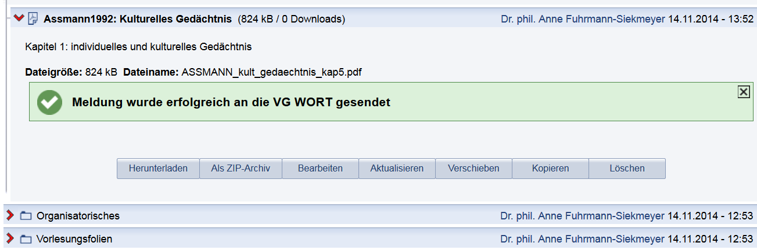
Erfolgsbestätigung in Stud.IP
Meldung erfolgreich:
Erst nach erfolgreicher Meldung kann die Datei von Studierenden heruntergeladen werden.

Slide 21
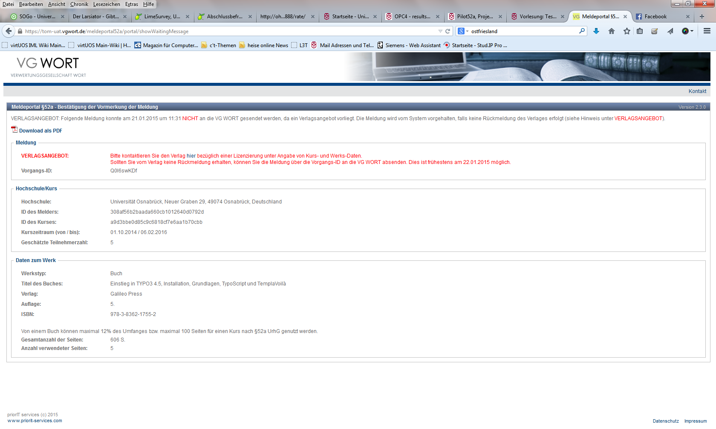
Vorrangiges Verlagsangebot
Vorrangiges Verlagsangebot:
Melder muss abwarten, ob er innerhalb von 3-Tages-Frist ein angemessenes Angebot von Verlag erhält

Slide 22
Begleitende Informationsmaßnahmen

Slide 23
Informationsmaßnahmen
Zeitpunkt | Maßnahme
Juli 2014 | Information über das kommende Pilotprojekt durch zuständige Vizepräsidentin per E-Mail alle aktiven Lehrenden.
 | Einrichtung öffentlicher Informationsseite über das Pilotprojekt (http://www.virtuos.uni-osnabrueck.de/forschung/ aktuelle_projekte/ pilotprojekt_zum_52a_urhg.html).
September/ Oktober 2014 | Zwei Informationsveranstaltungen in Kooperation mit Universitätsbibliothek zum Pilotprojekt und seinen konkreten Konsequenzen für Lehrende. (Aufzeichnung der Informationsveranstaltungen, um nicht anwesenden Lehrenden zu einem späteren Zeitpunkt zur Verfügung zu stehen)
Anfang Oktober 2014 | Brief der Vizepräsidentin an alle Lehrenden mit erneuten Informationen zum Pilotprojekt sowie gedrucktes Informationsmaterial zu den Regelungen des § 52a UrhG und der Beurteilung verschiedener Lehrmaterialien per Hauspost
 | Sammlung aller Informationen für alle Lehrenden im LMS und Einrichtung Diskussionsforum
 | ersten Login nach Projektstart: Anzeige eines Motivationsvideos der Hochschul-&Projektleitung für alle Lehrenden, in dem die wichtigsten Informationen noch einmal zusammengefasst waren.
November 2014 | In der Sitzung der Studiendekane am 5.11.2014 wurde das Pilotprojekt vorgestellt und erste Rückmeldungen und Fragen aus den Fächern beantwortet.
 | In der Senatssitzung am 26.11.2014 wurde das Pilotprojekt zum § 52a von der zuständigen Vizepräsidentin mit dem Aufruf zur Teilnahme erneut vorgestellt.
Kontinuierlich | Eine an der Hochschule bereits etablierte Support-Hotline stand 30 Stunden/Woche für Fragen zur Verfügung. Die eingehenden Fragen reichten von Klärungen von Lizenzen über Melderechte von Mitarbeitern bis hin zu Meldungen von Schwierigkeiten bei der Meldung.

Slide 24
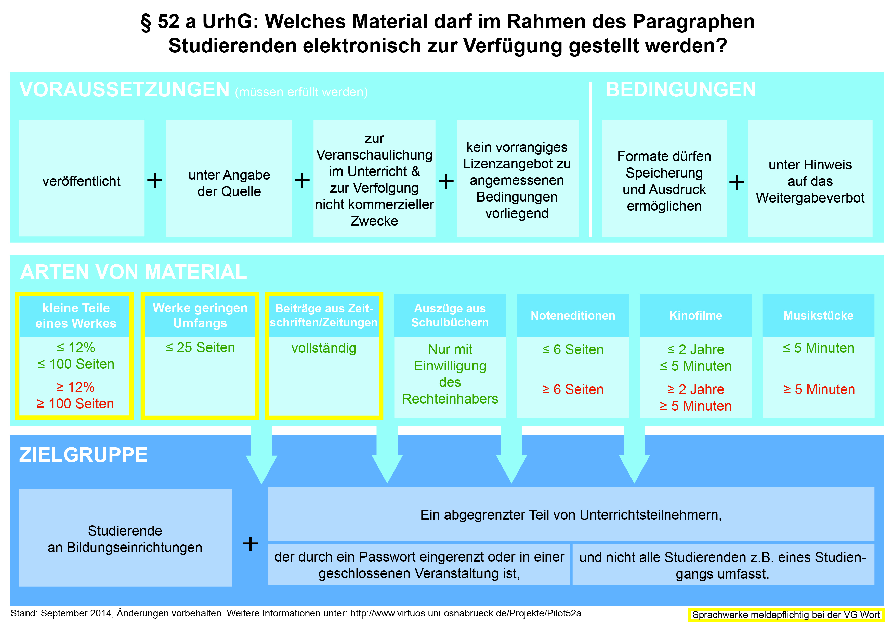
Gedrucktes Informationsmaterial

Slide 25
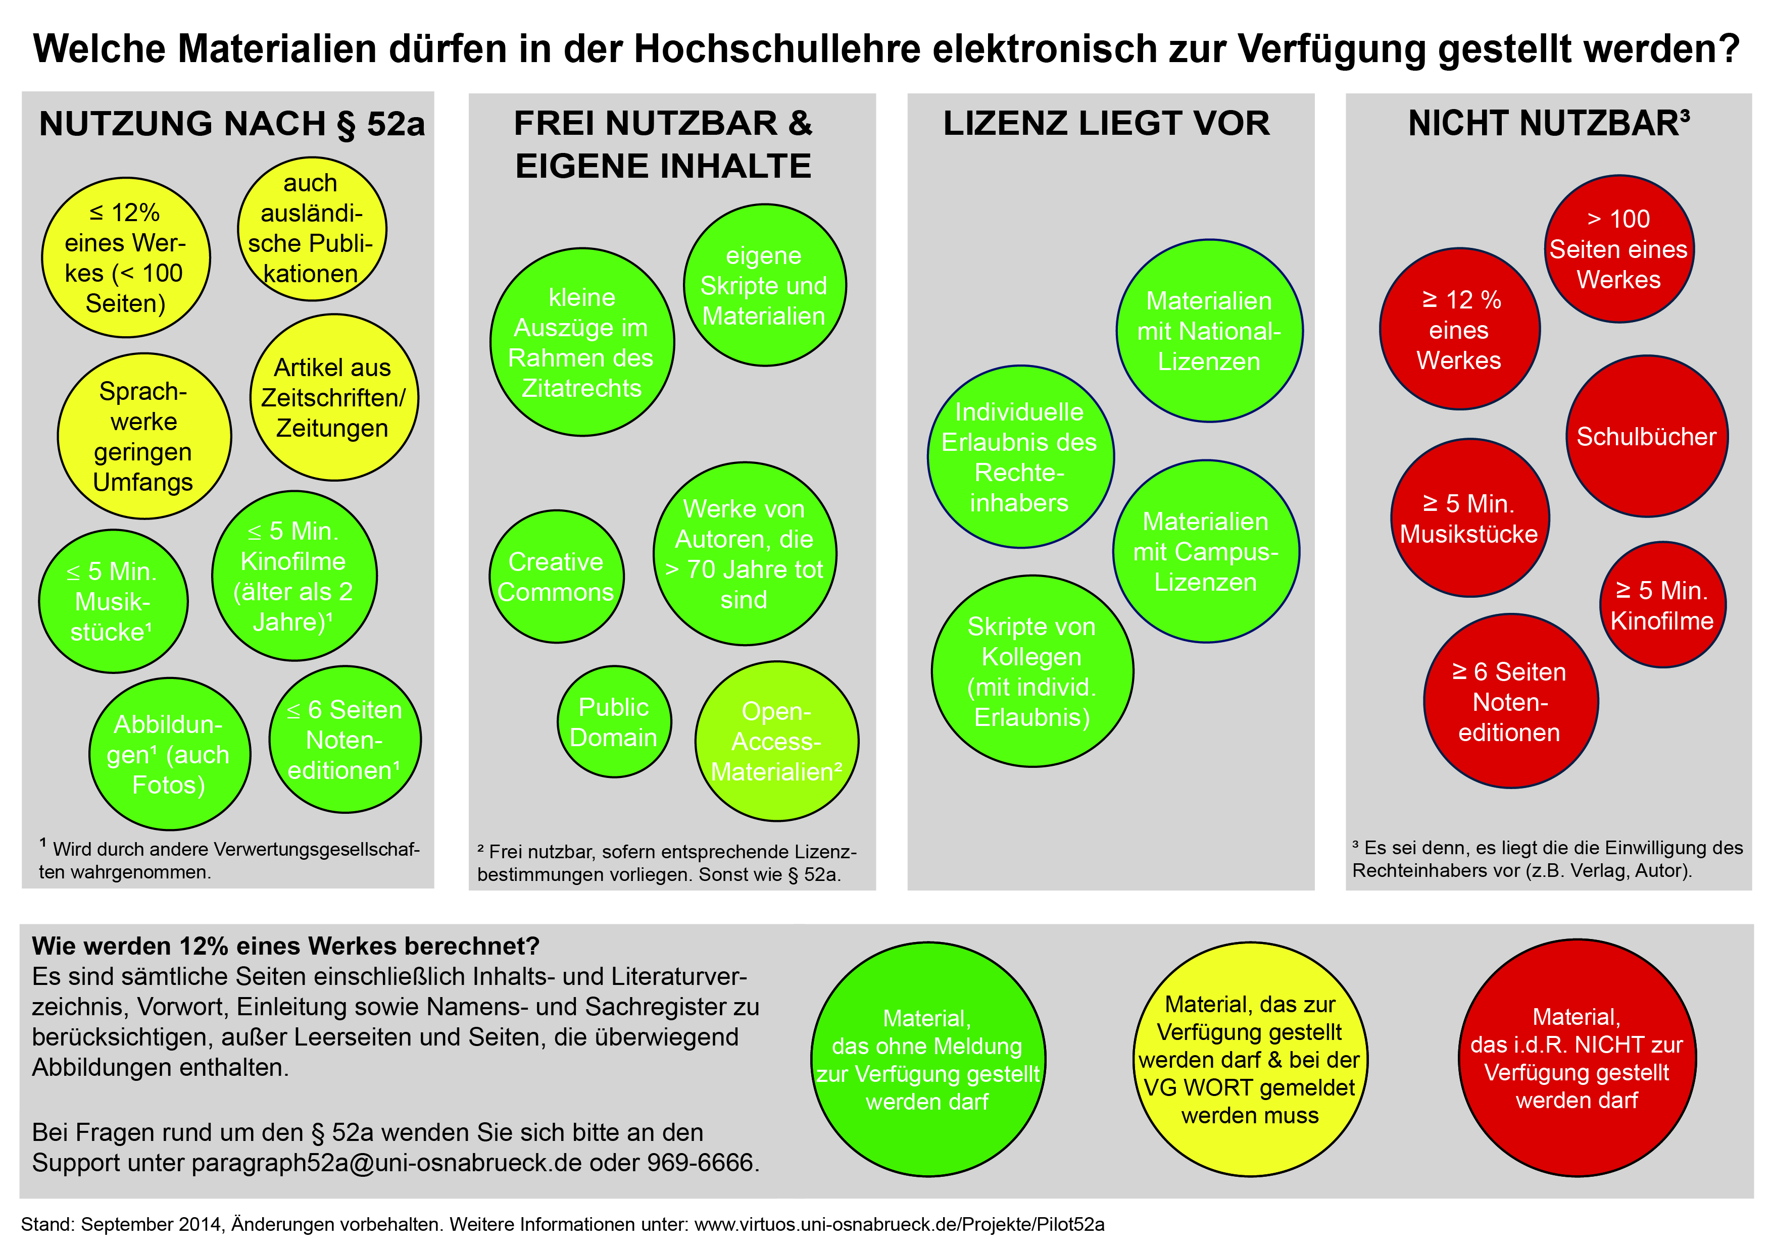
Gedrucktes Informationsmaterial

Slide 26
Methoden der Datenerhebung

Slide 27
Methoden
Untersuchungszeitraum: 10.10.2015-09.02.2015
Beobachtung von Nutzungsdaten
  Stud.IP-Datenbank und Server-Protokolle
Experten-Rating von Dokumentenstichproben
  5% aller hochgeladenen Dokumente aus WS 13/14 und 5% aus 14/15
Online-Befragung von Lehrenden in Stud.IP beim ersten Upload
  Kleine Popup-Befragung in Stud.IP integriert, Rücklauf: 457 von 1.300 Lehrenden
Online-Befragung von Lehrenden (Rundmail Präsidium)
  Limesurvey, Rücklauf: ca. 200 von 1.300 Lehrenden
Online-Befragung von Studierenden über Stud.IP-Startseite
  Rücklauf: ca. 400 von 13.000 Studierenden

Slide 28
Nutzungsdaten

Slide 29
Relevanz von Literatur in Stud.IP

Slide 30
Hochgeladene Dokumente mit Lizenzangabe

Slide 31
Semestervergleich

Slide 32
Meldungen

Slide 33
Meldungen in den Fachbereichen

Slide 34
Fazit

Slide 35
Funktionsfähigkeit
Implementierte Lösung funktionierte im Normalbetrieb problemlos.
ABER: Schwierigkeiten im Workflow
Komplikationen:
  Recherche der Campuslizenzen (zu spät im Workflow, fertiges Dokument liegt bereits vor)
  3-Tages-Frist der vorrangigen Verlagsangebote
  Unselbstständige Publikationen sind nicht im VLB zu finden
Einschränkungen werden sich in der Praxis als große Kostentreiber für die Hochschulen und Motivationshemmnisse für Lehrende erweisen

Slide 36
Feedback von Lehrenden und Studierenden
Wie beurteilen Lehrende die Einzelmeldung?
Zeitaufwand ist nicht gerechtfertigt
Einzelmeldung geht zu Lasten der Qualität der Lehre
Ankündigung, zu Kopiervorlagen und Semesterapparaten zurückzukehren
Unsicherheiten bezüglich Haftung und Übernahme der entstehenden Kosten
Was berichten Studierende vom Pilotprojekt?
Folge: es wurde deutlich weniger Material von Lehrenden bereitgestellt
Studierende hatten erhöhten Zeit- und Kostenaufwand durch Selbstbeschaffung
Verzögerungen in der Bereitstellung von Lehrmaterial
Einbußen in der Qualität der Lehre

Slide 37
Literaturbereitstellung für Studierende

Slide 38
Schlussbemerkungen aus Sicht der Universität

Slide 39
Fazit von Vizepräsidentin Prof. Dr. May-Britt Kallenrode
»Mit Einführung einer Einzelmeldepflicht werden wesentlich weniger Texte von den Studierenden und Lehrenden verwendet. Der organisatorische Aufwand für die Hochschulen ist unangemessen hoch und keine Alternative zu einer Pauschalvergütung.«

Slide 40
Vielen Dank für Ihre Aufmerksamkeit.

Slide 41
Kontakt
Universität Osnabrück, Zentrum virtUOS
Dr. Anne Fuhrmann-Siekmeyer
Tel.: 0541 969 6513, Email: anne.fuhrmann@uni-osnabrueck.de
Dr. Tobias Thelen
Tel.: 0541 969 6502, Email: tobias.thelen@uni-osnabrueck.de
Pilotprojekt: https://www.virtuos.uni-osnabrueck.de/forschung/projekte/pilotprojekt_zum_52a_urhg.html
Abschlussbericht: https://repositorium.uni-osnabrueck.de/handle/urn:nbn:de:gbv:700-2015061913251

